Slide 1
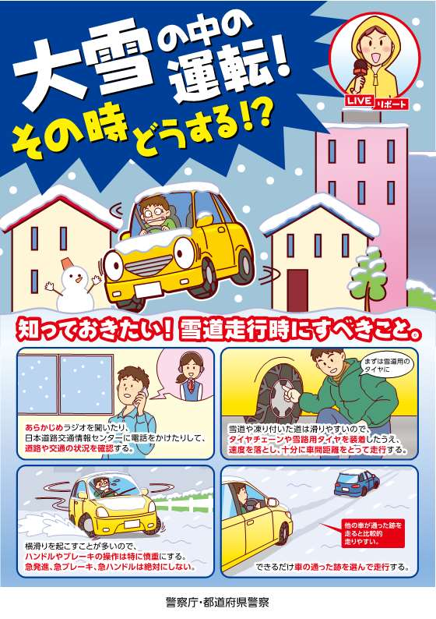
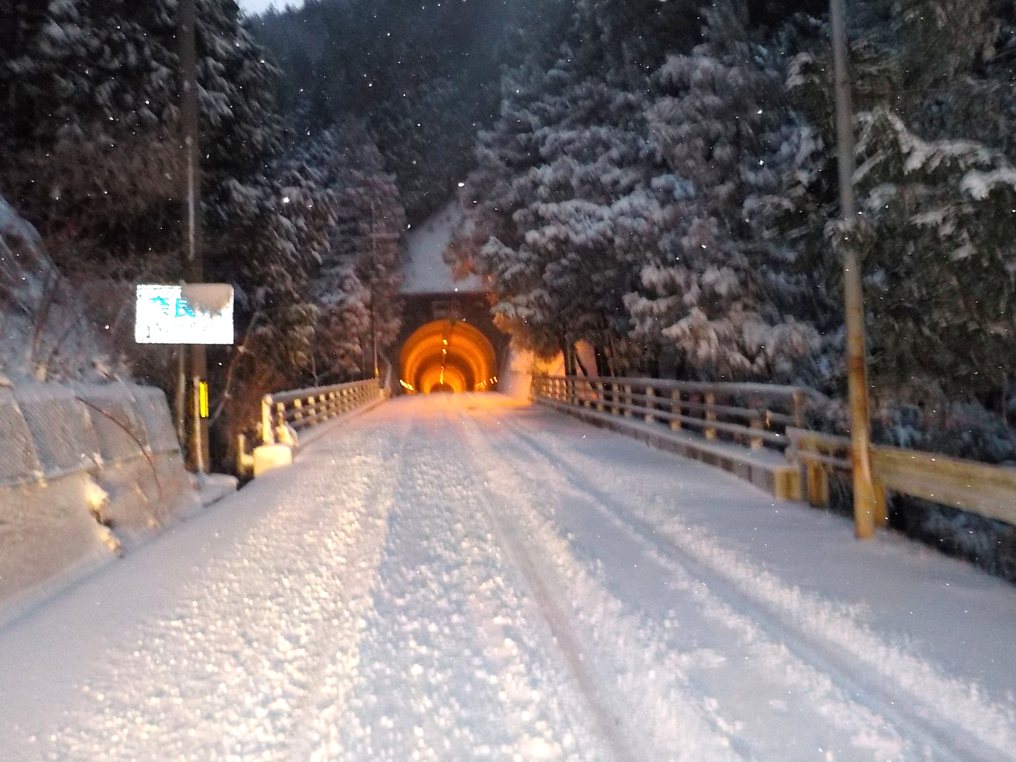
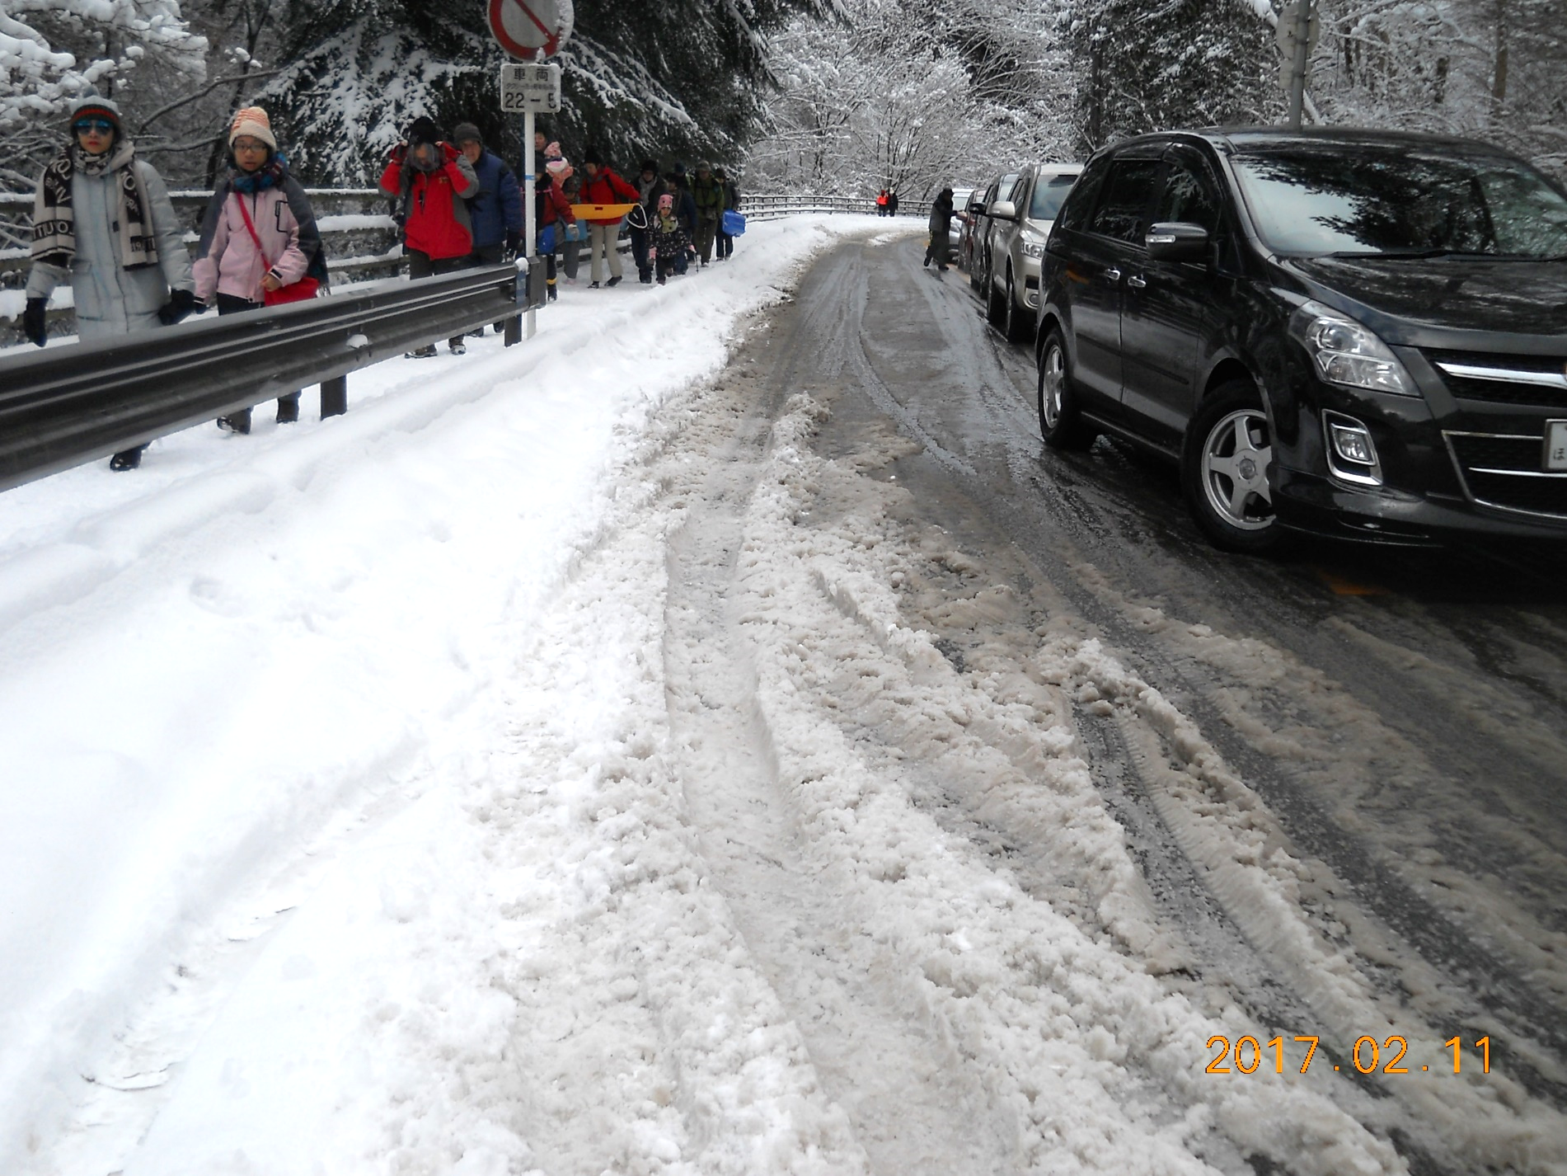
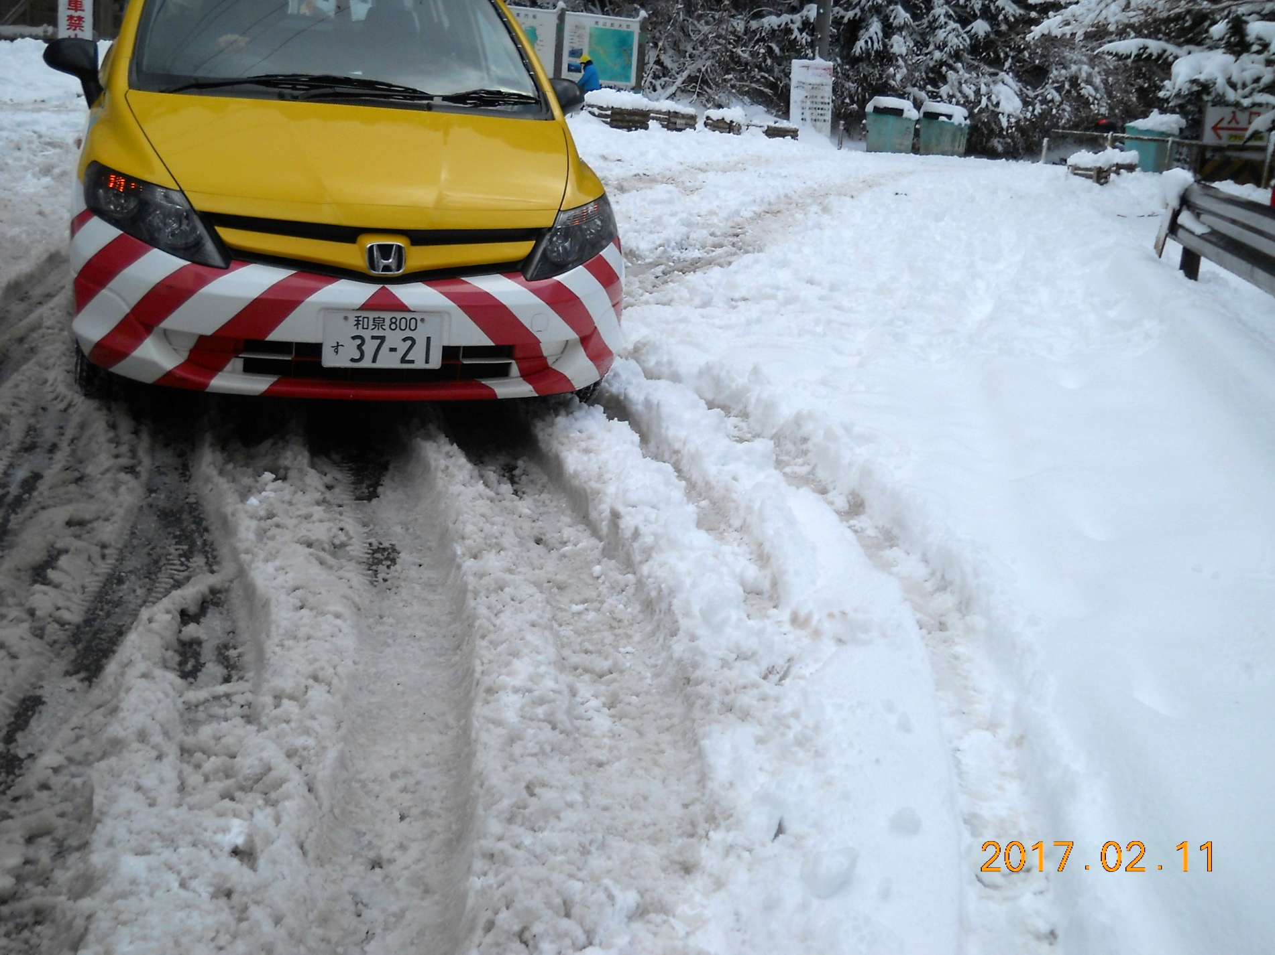
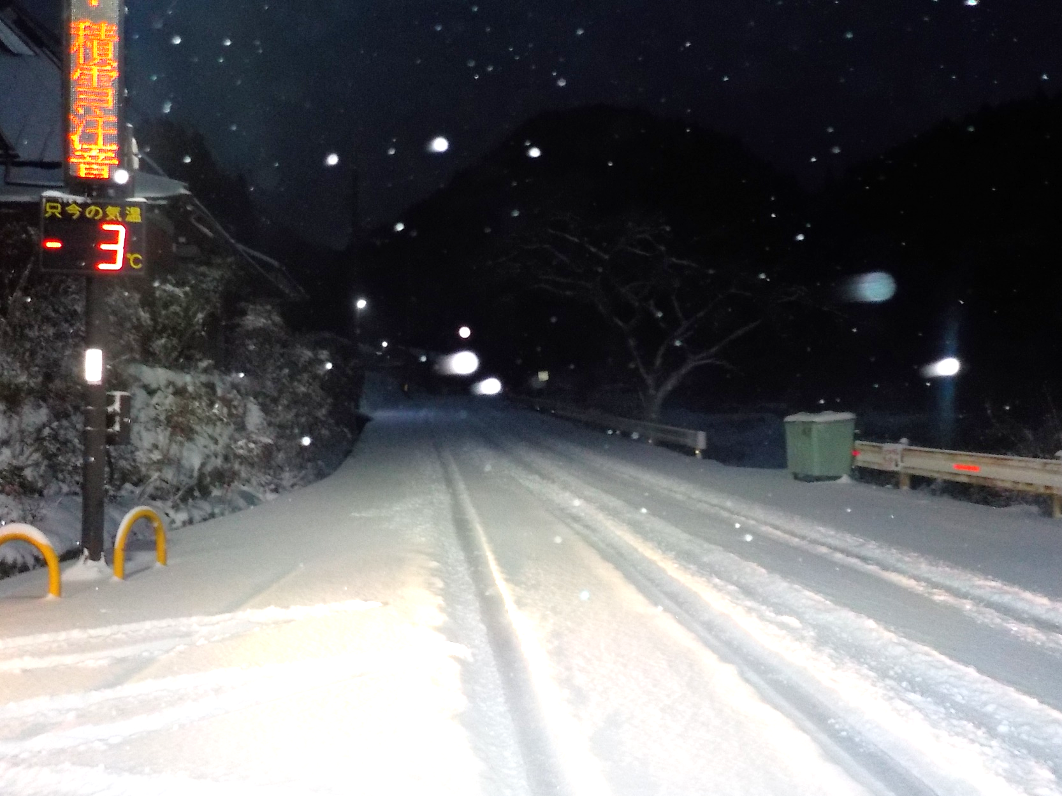
積雪、凍結の恐れがある道路を走る時には、必ず滑り止め
措置が必要です！ノーマルタイヤの雪道走行は法令違反！
全て大阪府内の道路の写真です！
一般国道３１０号
金剛トンネル
近年は急な
降雪が多く
なってます！
府道富田林五条線
府道富田林五条線
出典:警察庁ウェブサイト(https://www.npa.go.jp/bureau/traffic/seibi2/saigaiji/yukimitiunten.html)
一般国道３１０号
例年冬季は－３～５℃
☆大阪府の道路交通法施行細則 又は 道路交通規則における
積雪、凍結時の防滑措置 について
大阪府道路交通規則 第１３条第７号（運転者の遵守事項）
積雪又は凍結のため滑るおそれのある道路において自動車を運転するとき
は、タイヤチェーンを取り付ける等滑り止めの措置を講ずること。
〔大阪府富田林土木事務所〕

